Slide 1
Giluminis gimnazijos veiklos kokybės įsivertinimas 2023
Nagrinėti aspektai, išvados ir pasiūlymai
Darbo grupė:
Pirmininkė Ingrida Traškevičiūtė
Virginija Traškevičienė
Veslava Gridziuška

Slide 2
Nagrinėti aspektai
Asmenybės tapsmas (formavimasis, tai skatinantys veiksniai);
Mokymosi lūkesčiai ir mokinių skatinimas;
Ugdymosi organizavimas;
Orientavimasis į mokinių poreikius.

Slide 3
Duomenų rinkimas ir apklausa
Moksleiviams, tėvams ir mokytojams buvo pateiktos į
kiekvieną grupę orientuotos anketos (manoapklausa.lt)
Mokinių anketa. Ugdymasis ir mokymasis, klasės valdymas, mokymosi ir asmenybės raidos lūkesčiai. 31 klausimas. Atsakė 77 5-IVG kl. moksleiviai
Tėvų anketa. 21 klausimas. Atsakė 83 tėvai
Mokytojų anketa. 43 klausimai. Ugdymasis ir mokymasis, klasės valdymas, mokymosi ir asmenybės raidos lūkesčiai. Atsakė 19

Slide 4
Moksleivių apklausos išvados
Stipriosios pusės.
89% teigia, kad jiems svarbu įgyti patirties bendraujant, bendradarbiaujant, atrasti savo stipriąsias puses.
~88% mokykloje turi savo vietą, gali save atrasti.
88 % nurodė, kad žinios jiems yra svarbu ir mato mokymosi prasmę.
76% žino mokinių elgesio taisykles.
75% žino, kur mokykloje galėtų kreiptis psichologinės ir kt. pagalbos.
63% gali mokytis savarankiškai arba su minimalia pagalba.
57 % teigia, kad mokytojai stengiasi išklausyti ir patarti.
57 % teigia, kad mokytojas leidžia pasireikšti pamokų metu, išsakyti savo nuomonę, idėjas.
16 % mokinių mano, kad mokytojams ir kitiems mokyklos darbuotojams jie nerūpi.

Slide 5
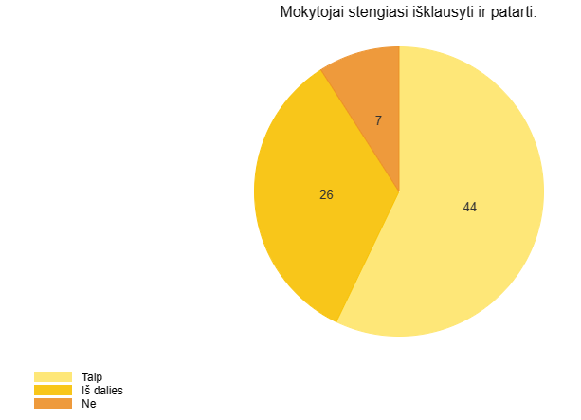
Moksleivių apklausos rezultatai

Slide 6
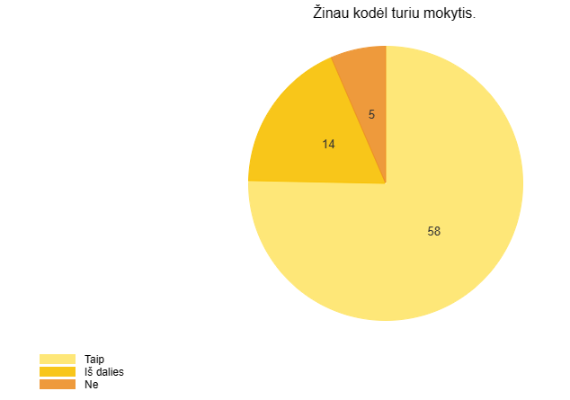
Moksleivių apklausos rezultatai

Slide 7
Moksleivių apklausos išvados
Silpnosios pusės
Net 80 % kartais arba retai kreipiasi į mokytojus įvairiapusės
pagalbos. Tai rodo, kad moksleiviai nesitiki iš mokytojų sulaukti
tinkamos reakcijos ir realios pagalbos.
Kitame klausime tik 20% nurodė, jog laiku sulaukia pagalbos.
Tik 15% mokinių teigia, kad mokytojai juos pažįsta,
žino apie džiaugsmus ir rūpesčius.
54 % nurodė, jog dažniausiai arba kartais žino už ką yra
skatinami arba baudžiami.
52% mokytojas padeda tobulėti.
45 % gimnazija visapusiškai užtikrina pagalbą man ir mano
asmenybės ugdymui.
Tik pusė apklaustųjų (42,9%) teigia, kad mokytojai
pastebi jų gabumus, žinių spragas.

Slide 8
Moksleivių apklausos rezultatai

Slide 9
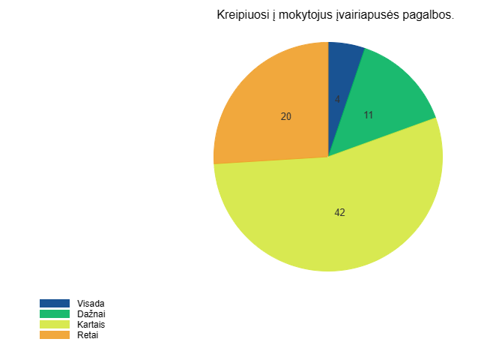
Moksleivių apklausos rezultatai

Slide 10
Moksleivių apklausos rezultatai

Slide 11
Moksleivių apklausos rezultatai

Slide 12
Mokinių pastebėjimai
Kas mokykloje turėtų pasikeisti? (mokymo sistema, mokymo pobūdis, reikėtų papildomų dalykų, kai kurių dalykų nereikėtų, kokie dalykai erzina, neduoda ramybės ar kt.)

Slide 13
Mokinių pastebėjimai
Kai kuriose pamokose trūksta įvairovės, dėl to atrodo, kad pamoka nesibaigia, yra nuobodu.
Norėčiau, kad mūsų mokykla būtų naujesnė, augtų technologiškai.
Norėčiau pakeisti mokytojus, kuriems darbas yra tik pinigai.
Norėčiau, kad mokiniai turėtų chill zone, kur galėtų daryti namų darbus.
Daugiau mokytojų pagarbos, nes mes turime gerbti, o mokytojai mus žemina ir skirsto į gabius ir ne.
Kai kurie mokytojai yra neteisūs ir to nepripažįsta.
Mažiau namų darbų, kontrolinių darbų tą pačią dieną.

Slide 14
Mokinių pastebėjimai (2)
Reiktų vokiečių kalbos, daugiau biologijos.
Daugiau informatikos, IT būrelių, tinklinio.
Daugiau darbo grupėse.
Daugiau pagalbos per pamoką, mažiau spaudimo ir riksmo.
Mokytojai turėtų būti griežtesni tiems, kurie trukdo pamokas.
Labiau atsižvelgti į mokinių poreikius.
Kartais namų darbus užduoda tik tam, kad užduoti, nors jie naudos neturi.

Slide 15
Tėvų apklausos išvados
Stipriosios pusės:
96 % teigia, kad gimnazija visapusiškai užtikrina pagalbą mano vaiko asmenybės ugdymui.
94% mokytojai padeda mano vaikui tapti brandžia asmenybe.
94% mokytojai pakankamai bendrauja ir bendradarbiauja su tėvais vaikų mokymo ir ugdymo klausimais.
90% tėvų mano, kad pasiekimų vertinimas yra aiškus.
72% Mokytojų ir mokinių bendravimas šiltas ir draugiškas.
65 % mokytojai padeda mano vaikui pažinti jo gabumus.
56% mokykloje mano vaikas gauna suprantamą informaciją apie tolesnio mokymosi ir profesijos pasirinkimo galimybes.

Slide 16
Tėvų apklausos išvados

Slide 17
Tėvų apklausos išvados

Slide 18
Tėvų apklausos išvados
Silpnosios pusės:
Per pamokas mano vaikas turi galimybę pasirinkti įvairaus sudėtingumo užduotis.
30% tėvų nurodė, kad su vaikais retai arba tik kartais aptariama tai, kas jiems sekasi.
55% tėvų nėra įsitikinę, ar jų vaikai moka įsivertinti daromą pažangą.

Slide 19
Tėvų apklausos išvados. Darbo koordinavimas

Slide 20
Tėvų apklausos išvados. Ugdymo diferencijavimas

Slide 21
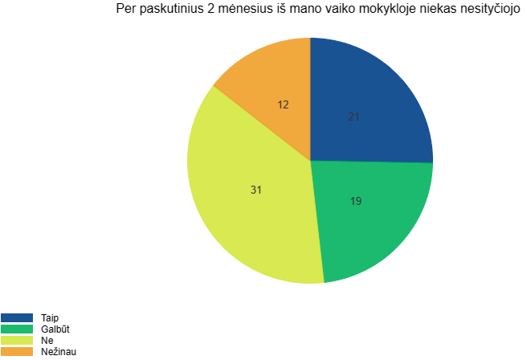
Tėvų apklausos rezultatai. Patyčios

Slide 22
Mokytojų apklausos išvados
Visi atsakiusieji (100%) supranta, kad mokinys yra unikali asmenybė, todėl jį reikia skatinti ir padėti tobulėti, kiekvienas mokinys gali augti, tobulėti ir turi savyje potencialo. Visada arba dažnai stengiasi parinkti tokias ugdymo veiklas, kurios sudarytų sąlygas patirti pažinimo ir kūrybos džiaugsmą. Dauguma žodinį pagyrimą iškelia į pirmą vietą.
94% bando pasiekti, kad kiekvienas mokinys patirtų mokymosi sėkmę.
90 % stengiasi, kad mokinys patirtų pažinimo džiaugsmą.
Geras mokytojų ir mokinių tarpusavio ryšys.

Slide 23
Mokytojų apklausos išvados

Slide 24
Mokytojų apklausos išvados

Slide 25
Mokytojų apklausos išvados

Slide 26
Mokytojų apklausos išvados

Slide 27
Mokytojų apklausos išvados

Slide 28
Mokytojų apklausos išvados
68% vertinimą taiko kaip drausminimo priemonę.
Tik 62% bando mokymą pritaikyti pagal mokinių gebėjimus.
52% svarbesniais laiko pažymius, o ne pagyrimą, skatinimą.
42% tik kartais arba netaiko kaupiamojo vertinimo.
21 % tik kartais integruoja mokomąją medžiagą.
Trūksta specialios pagalbos sprendžiant su mokinių problemomis susijusius klausimus.

Slide 29
Mokytojų apklausos išvados

Slide 30
Mokytojų apklausos išvados

Slide 31
Mokytojų apklausos išvados

Slide 32
Mokytojų apklausos išvados

Slide 33
Mokytojų apklausos išvados

Slide 34
Mokytojų pasiūlymai. Kas turėtų pasikeisti?
Mokykloje per daug dokumentų pildymų ir instrukcijų. Mokytojas yra apkrautas instrukcijomis.
Mokytojai turi būti vieningi, laikytis priimtų taisyklių mokinių atžvilgiu: jeigu neišleidžiame pamokos metu į tualetą, tai visi neišleidžiame; jeigu neleidžiame naudotis telefonais tai visi; jeigu reikalaujame uniformų tai visi ir t.t
Neformalus švietimas turi vykti tik po pamokų (mokiniai neimami iš paskutinių pamokų) ir jeigu vyksta būrelis, tai sudaromos tam tinkamos sąlygos (mokinio buvimo neapriboja mokyklinio autobuso grafikas).
Geresnė inf sklaida iš administracijos.

Slide 35
Mokytojų pasiūlymai. Kas turėtų pasikeisti?
Administracija ir mokytojų pagalbos specialistai turi padėti mokytojui mokinių drausmės klausimais, nemesti visų elgesio ir pan. klausimų ant klasės vadovo.
Trūksta mokytojų pagalbos specialistų bendradarbiavimo.
Turi VISI bendradarbiauti ir palaikyti vienas kitą, o ne konkuruoti ir pavydėti.
Gerinti mikroklimatą.
Atsiranda daug nesutarimų ir pykčio. Turėtų pasikeisti.
Mokytojai turėtų dalintis svarbia mokinių informacija (šeimos padėtimi, vaiko problemomis, kitais dalykais), nes kartais nutinka taip, kad mokytojas yra paliekamas nežinioje ir nežinojimas gali pakenkti bendraujant su vaiku.

Slide 36
Rekomendacijos
Sukurti daugiau veiklos, leidžiančios individualiai ugdyti mokinių stipriąsias puses, dėl veiklos spektro plėtimo tartis su mokiniais.
Daugiau dėmesio skirti mokinių asmenybės formavimui, padėti kiekvienam mokiniui individualiai.
Skatinti tėvus dalyvauti ugdymo procese, rengti daugiau šviečiamojo pobūdžio susitikimų su specialistais.
Nustatyti vieningą skatinimo ir drausminimo tvarką bei jos laikytis.
Užtikrinti visapusišką socialinę ir psichologinę pagalbą mokiniui, stengtis pastebėti mokinius kamuojančias problemas laiku ir jas spręsti.
Mokiniams, išgyvenantiems emocinę krizę, teikti pedagoginę, psichologinę pagalbą, bendradarbiauti su jų tėveliais/globėjais.

Slide 37
Rekomendacijos
Sudarant ugdymo planus, kurti mokinio jėgas atitinkančius bei nuolatines pastangas stimuliuojančius iššūkius.
Daugiau dėmesio skirti ugdymo(si) metodų parengimui, mokinių skatinimui.
Nuolat dalintis patirtimi metodinėse grupėse.
Gerinti gimnazijos mikroklimatą, kad mokiniai gebėtų išsakyti individualius mokymosi lūkesčius.
Planuoti ir parengti prasmingas ugdymo veiklas, kurios skatintų smalsumą ir entuziazmą.
Ugdyti realiam gyvenimui aktualius mąstymo ir veiklos gebėjimus.
Bendradarbiauti ir dalintis svarbia informacija.

